Slide 1

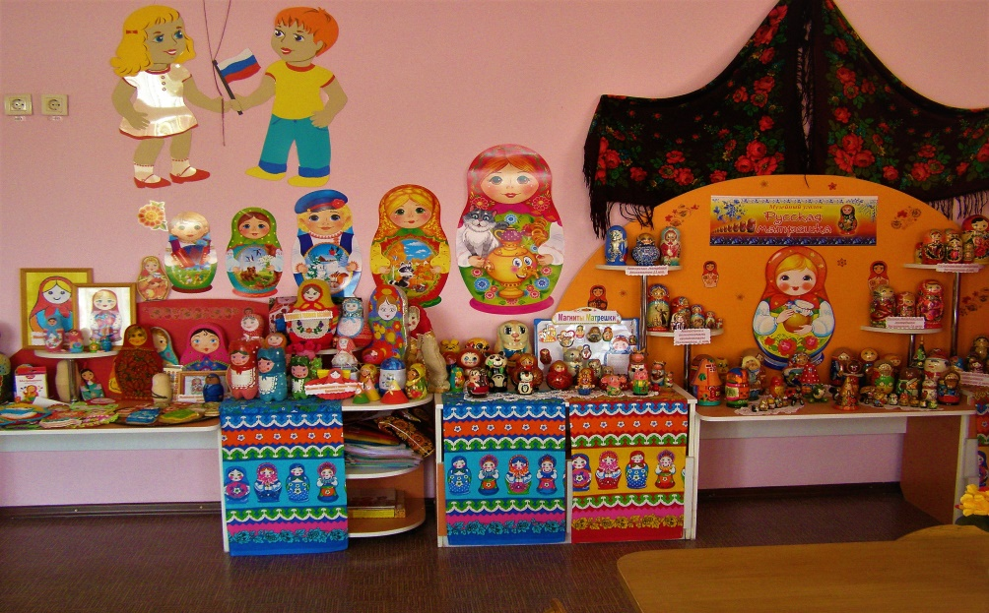
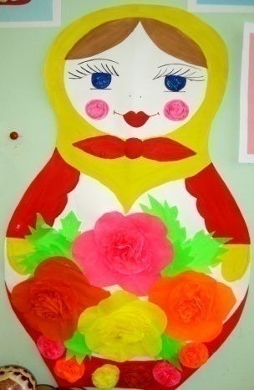
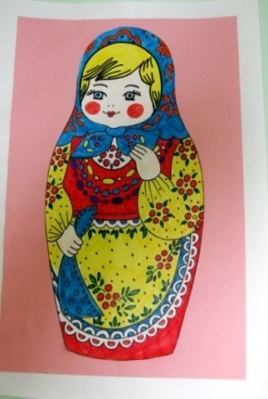
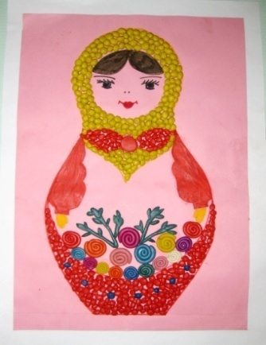
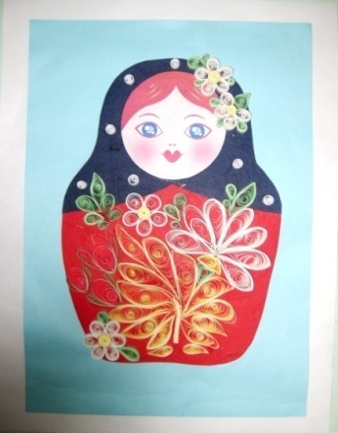
МОУ «Центр развития ребенка №8»
Тракторозаводского района Волгограда
Музейный уголок «Русская матрёшка»;
как одно из средств развития интереса к народному творчеству

Slide 2
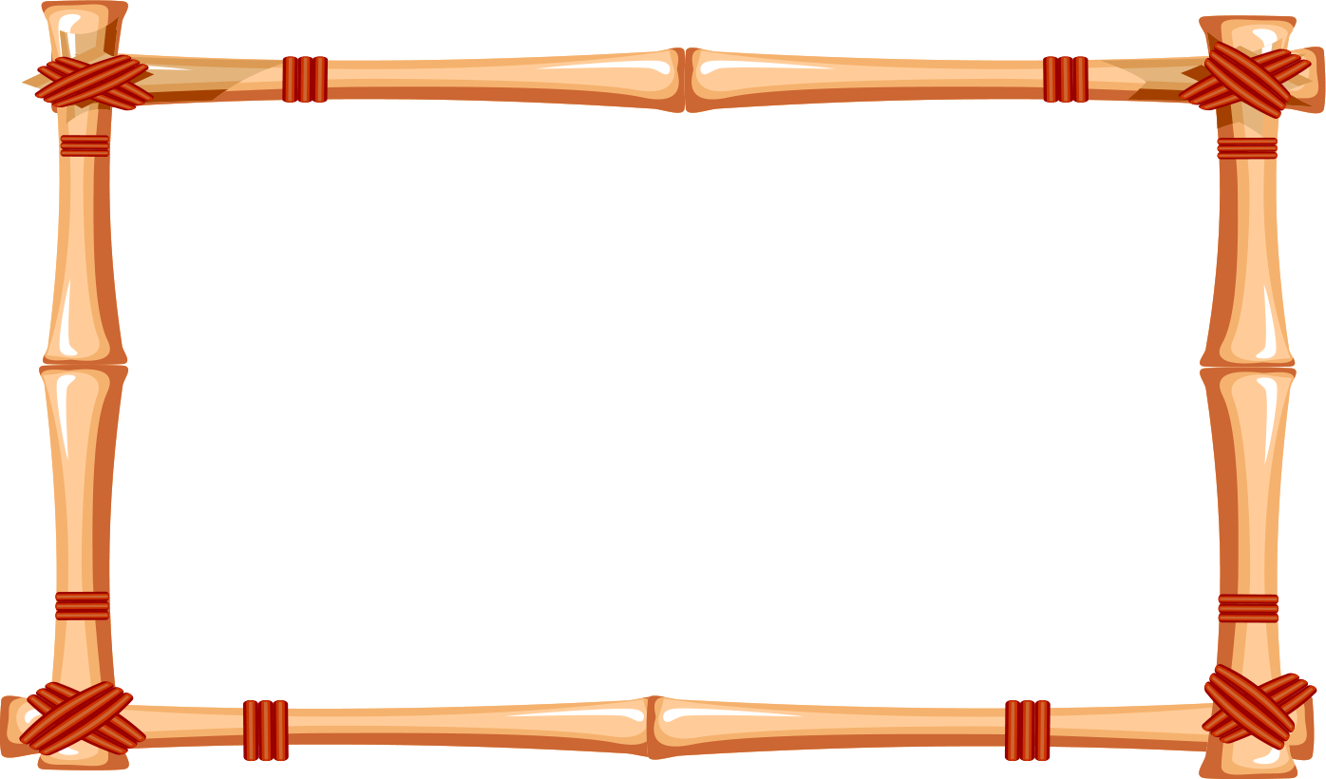
Актуальность
Матрёшка- символ русского народного искусства, самая главная кукла у нас в стране, главный сувенир России. Во всем мире знают нашу матрешку.
В наше время детям в достаточном количестве покупают разнообразные игрушки. Проведя беседы с родителями , мы узнали что многие родители не считают нужным приобретать такие игрушки, как матрешки, это один из символов нашей страны, народная игрушка.
Поэтом мы решили побольше узнать о русской матрешке, и передать свои знания детям.

Slide 3
В создании музейного уголка принимали участие:
Воспитанники старшей группы
Воспитатели группы
Родители и другие члены семьи

Slide 4
Цель
выяснить в чем секрет успеха
и долголетия матрешки и почему матрешка является символом России.
Воспитывать любовь и уважение к народному творчеству.
Дать некоторые доступные для детей исторические сведения о матрёшки.

Slide 5
Задачи
Дать понятие детям о русской матрёшке как об одном из старинных промыслов.
Формировать понятие о русской народной культуре и чувстве патриотизма.
Систематизировать знания о русской народной игрушке матрёшке.
Приобщать родителей к развивающей игрушке в условиях семьи.

Slide 6

Экспонаты нашего музейного уголка

Slide 7
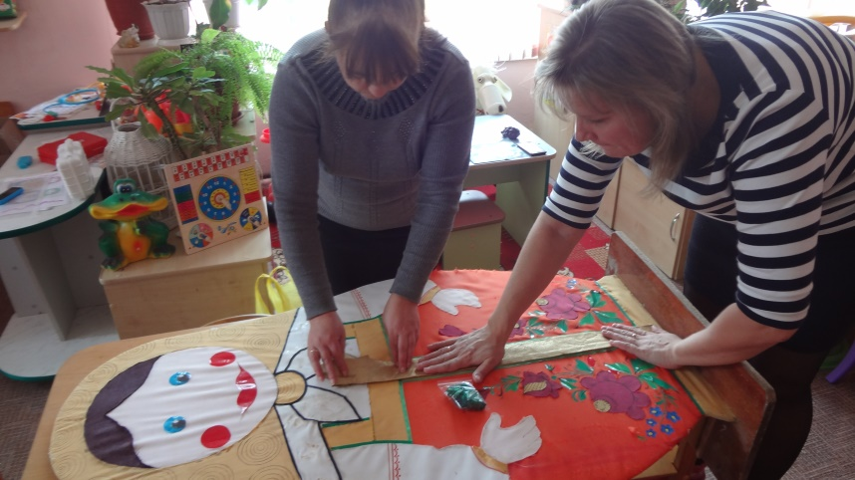
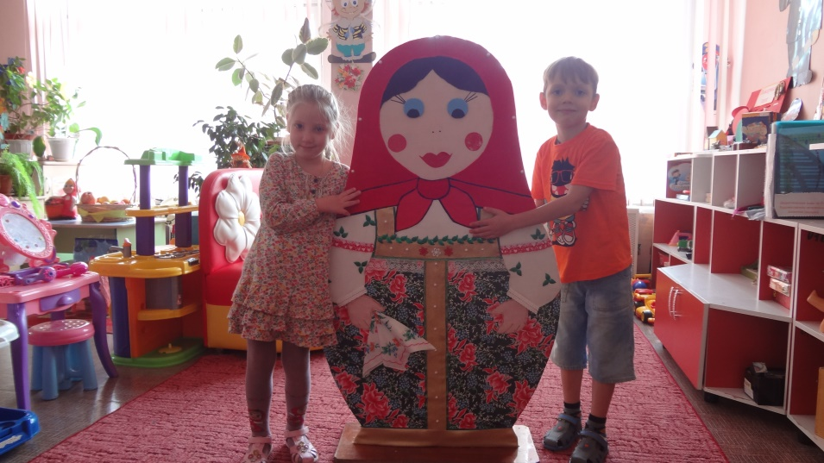
Изготовление совместно с родителями, самого большого
экспоната нашего музейного уголка «Объёмная матрешка»

Slide 8

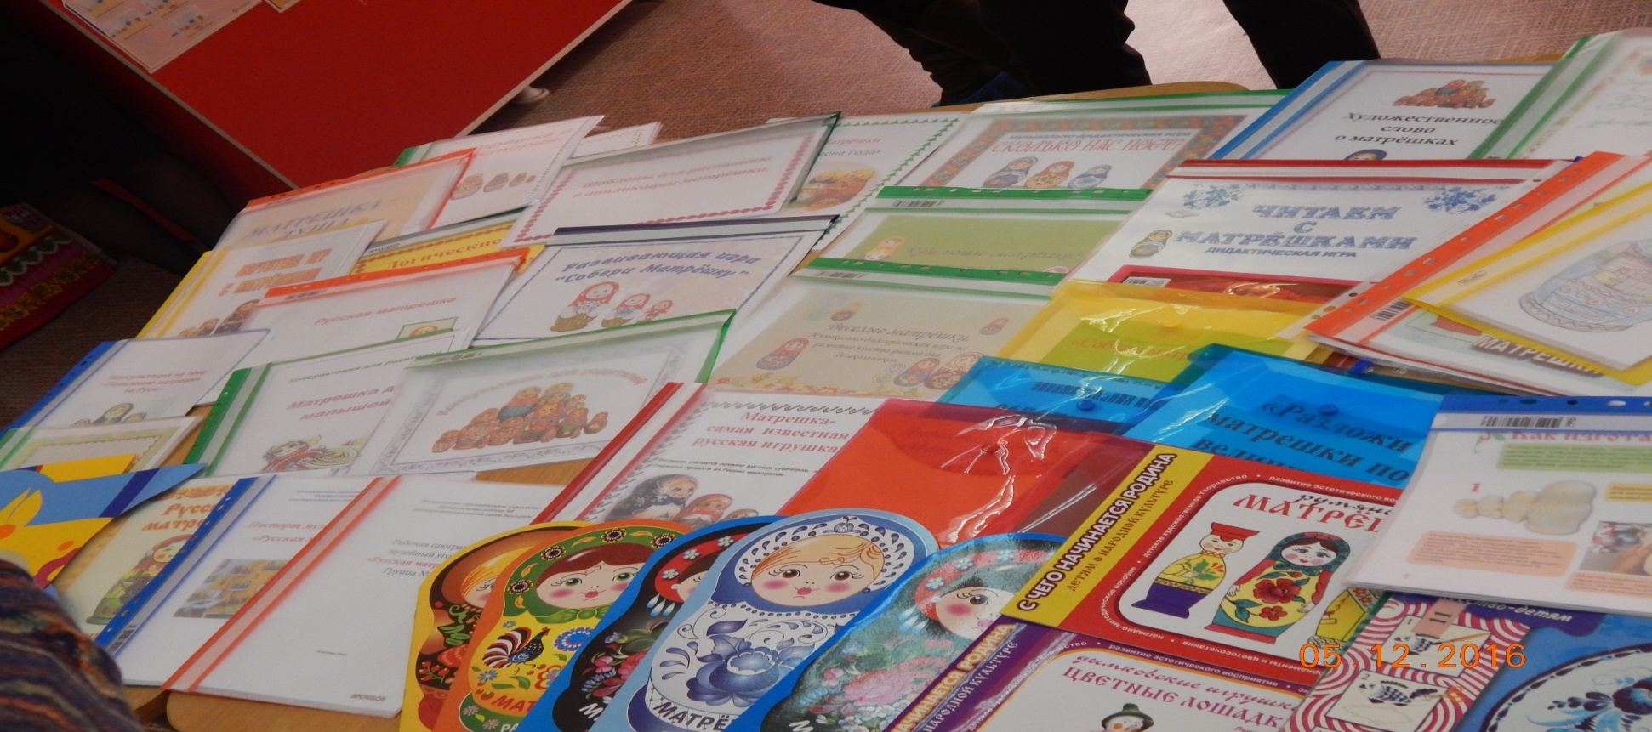
Наглядно-дидактические пособия

Slide 9
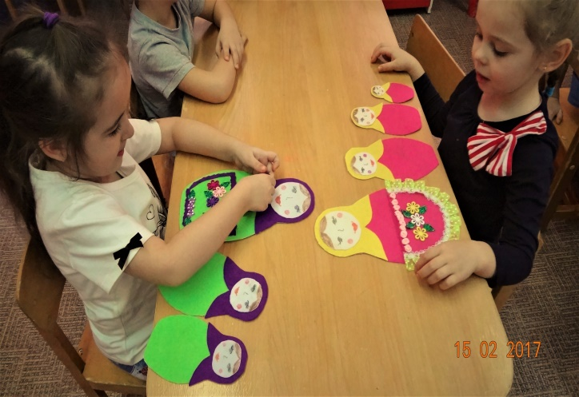
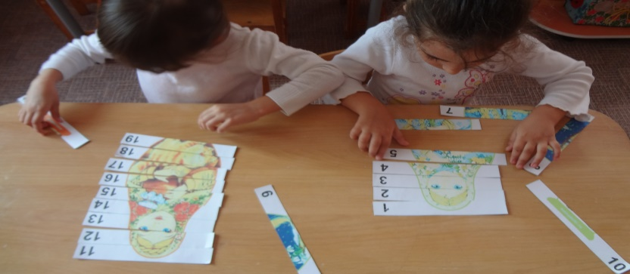
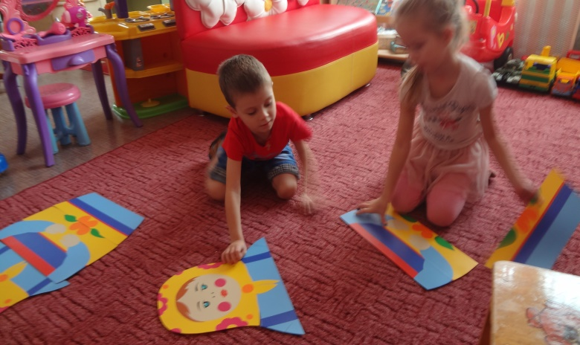
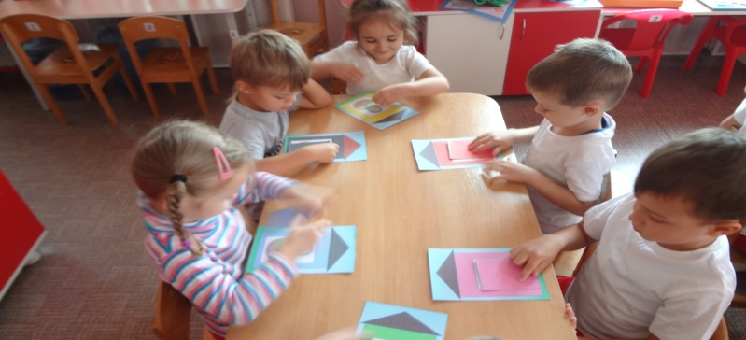
Дидактическая игры с матрёшками.

Slide 10
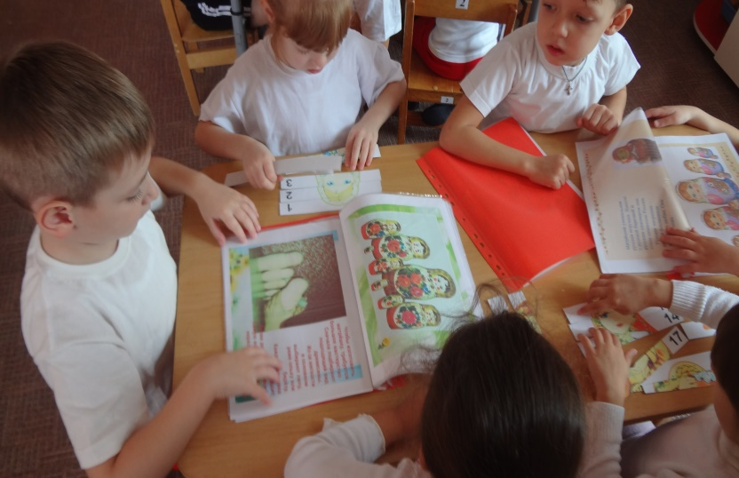
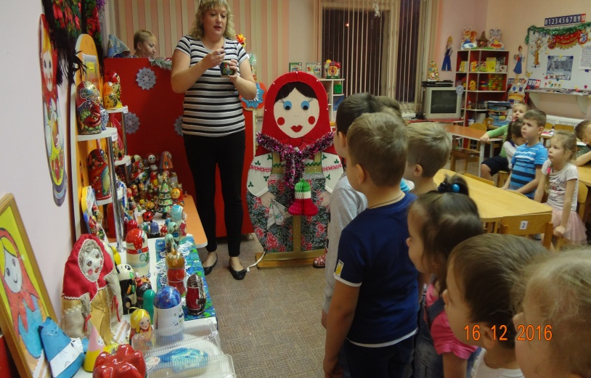
«Путешествие в прошлое матрёшки»
-Ой ты барышня-матрёшка,
Я возьму тебя в ладошки,
Покажи мне тех девчат,
Что внутри тебя сидят!
Ой ты барышня-матрёшка,
Разноцветная одёжка,
Знает весь огромный мир
Этот русский сувенир!

Slide 11
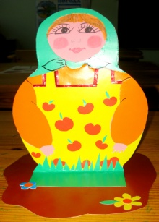
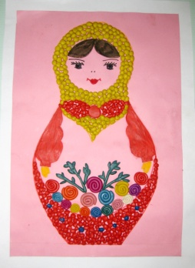
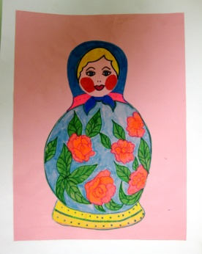
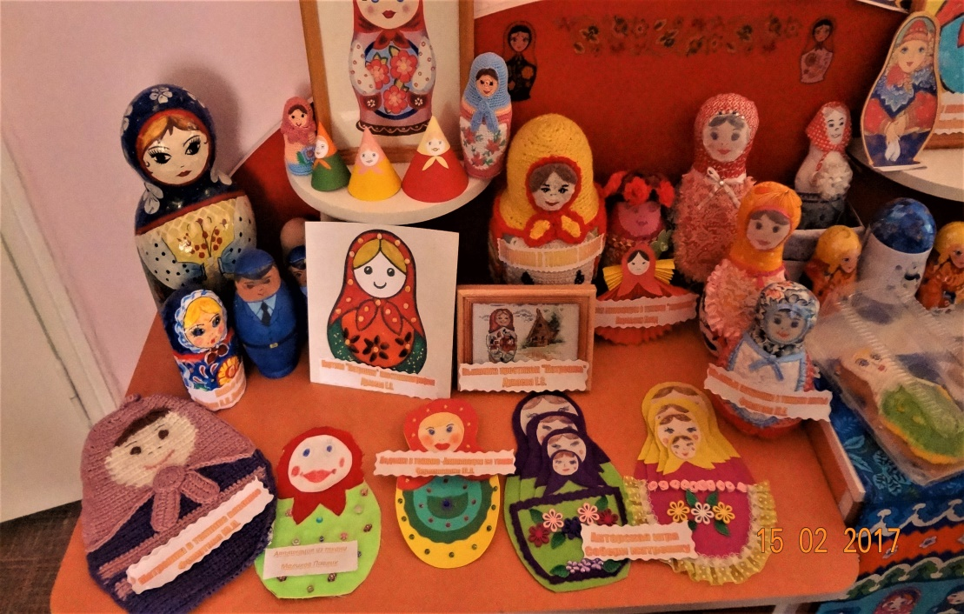
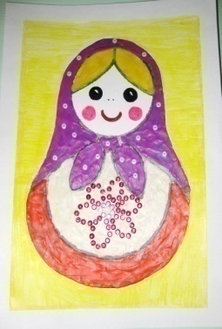

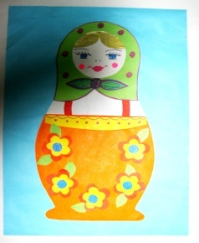
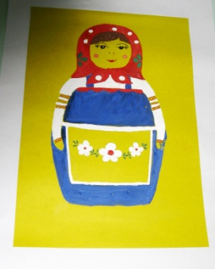

Музейный уголок «Русская Матрёшка»
Детско-родительское творчество
"Матрёшки наших мастеров"

Slide 12
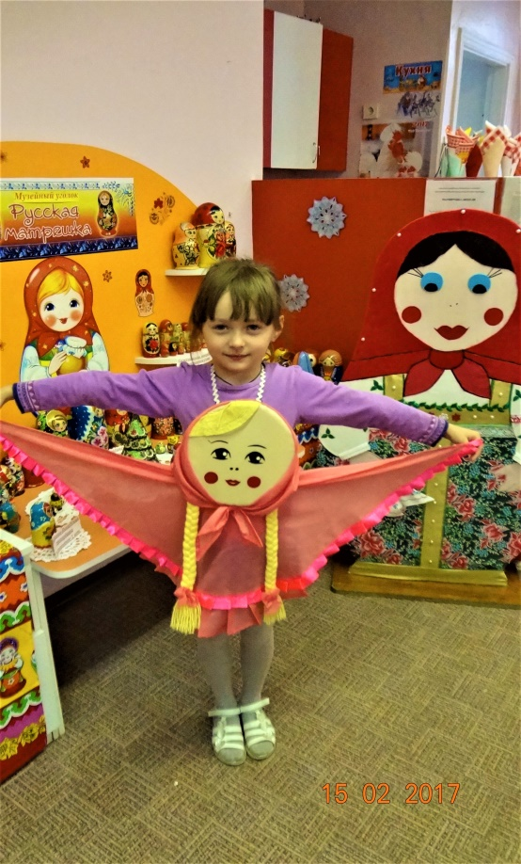
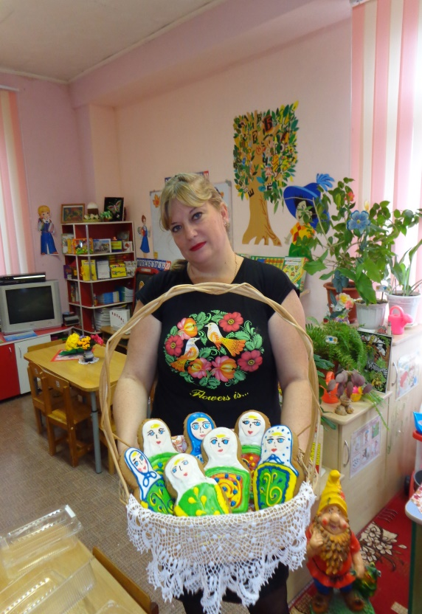
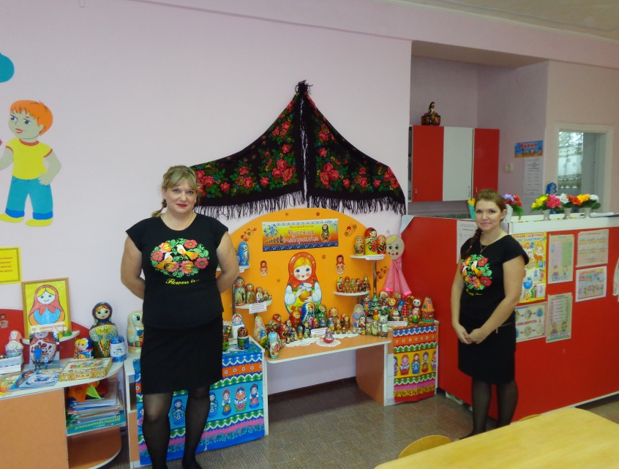

Slide 13
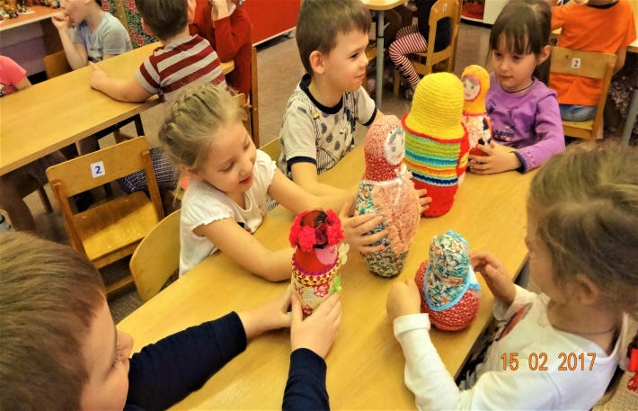

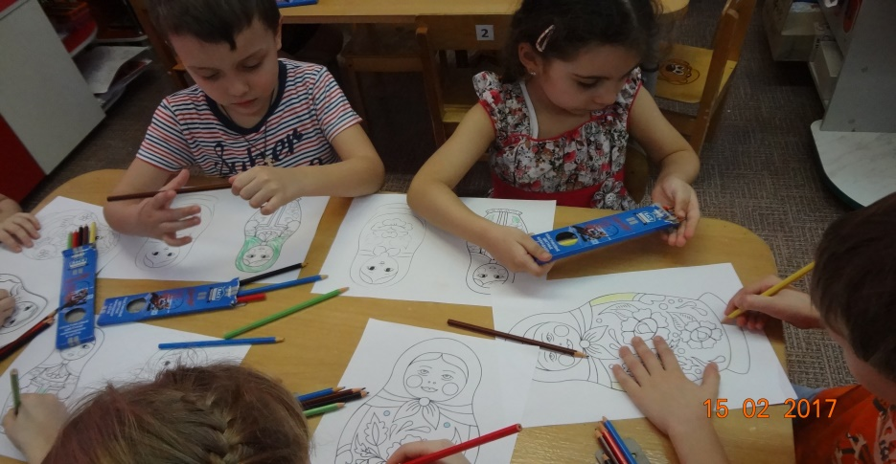

Slide 14

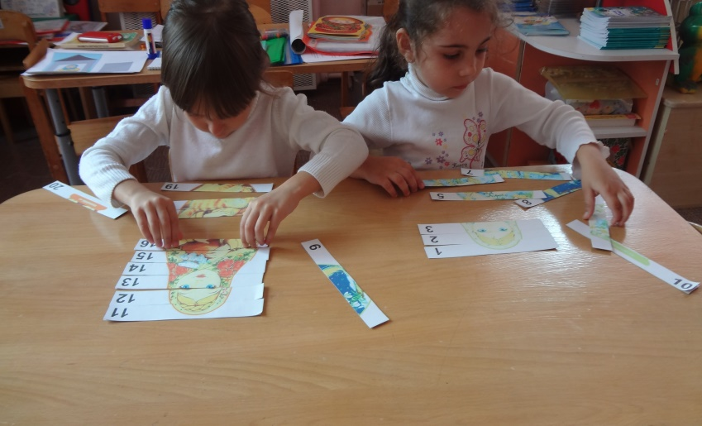
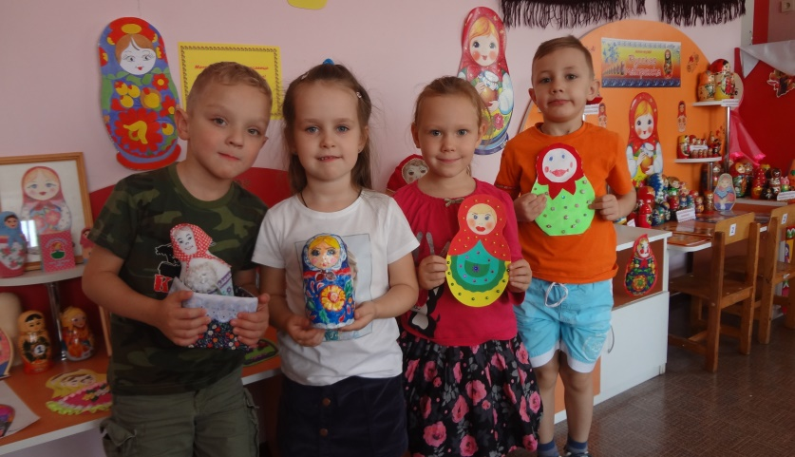
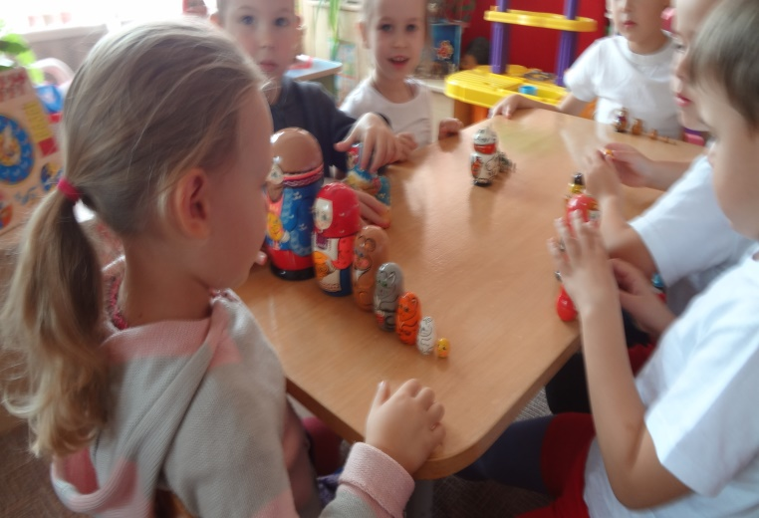

Slide 15
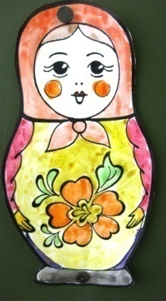
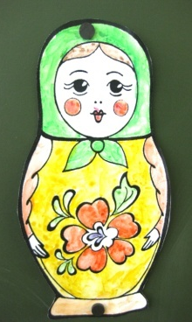
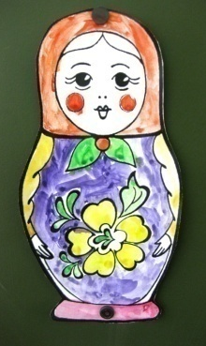
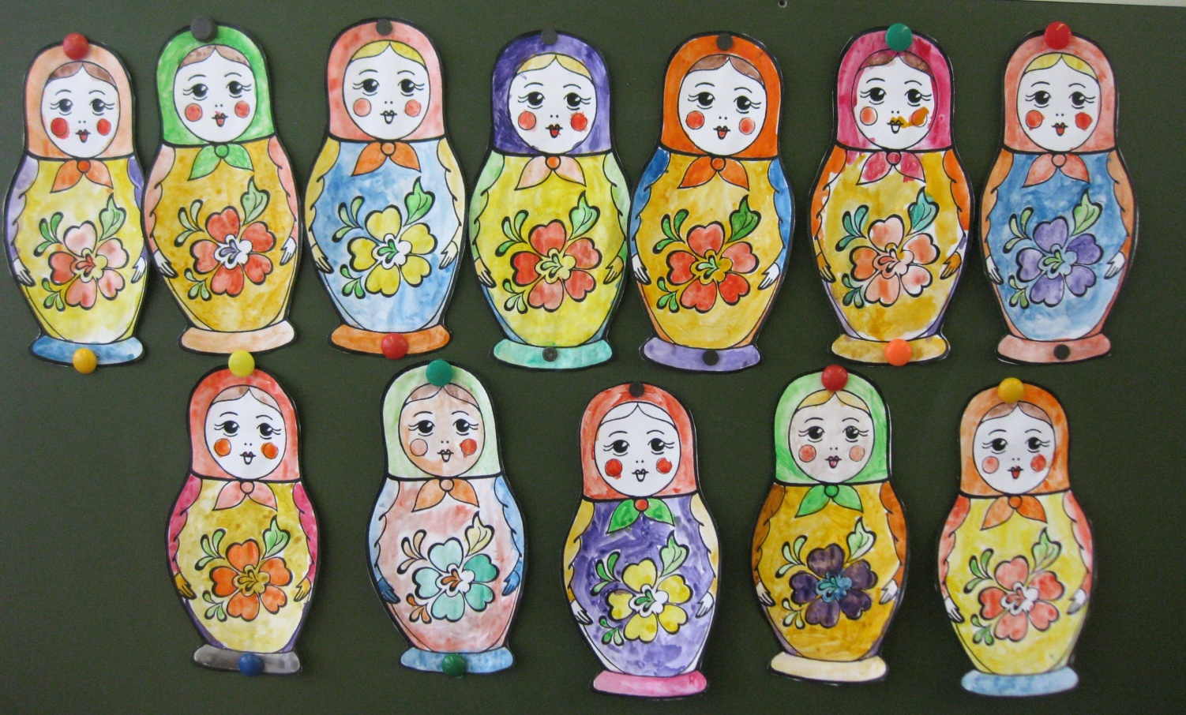
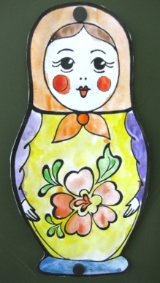
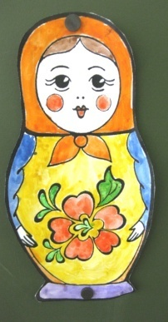
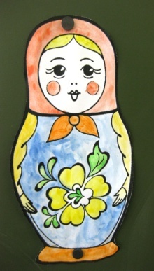
Художественное творчество
«Весёлые матрёшки»

Slide 16
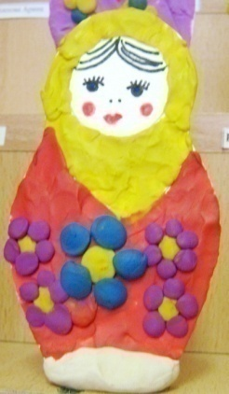
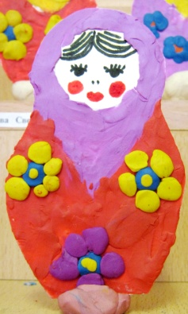
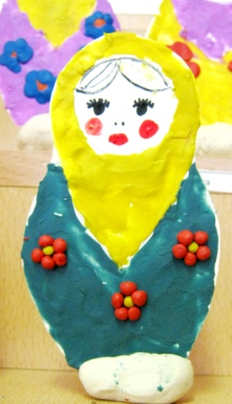
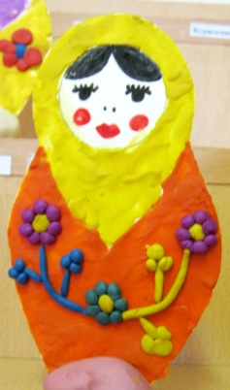
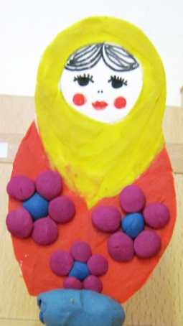
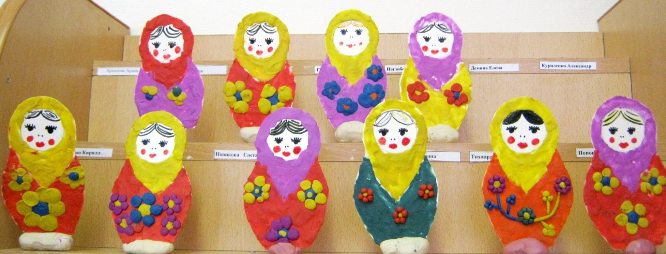
Лепка «Матрёшки»
Деревянные подружки
Любят прятаться друг в дружке,
Носят яркие одёжки,
Называются-матрёшки.

Slide 17
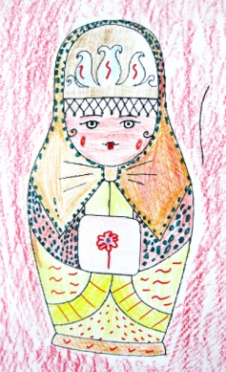
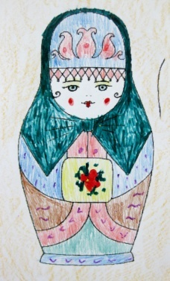
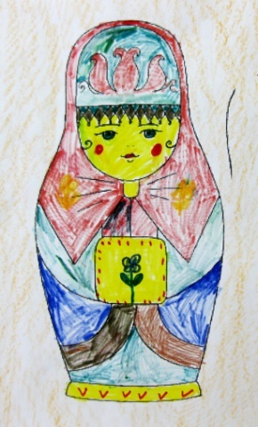
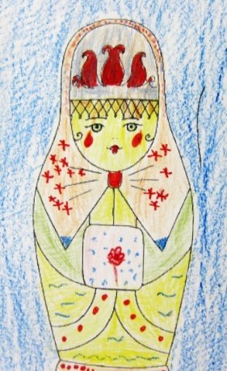
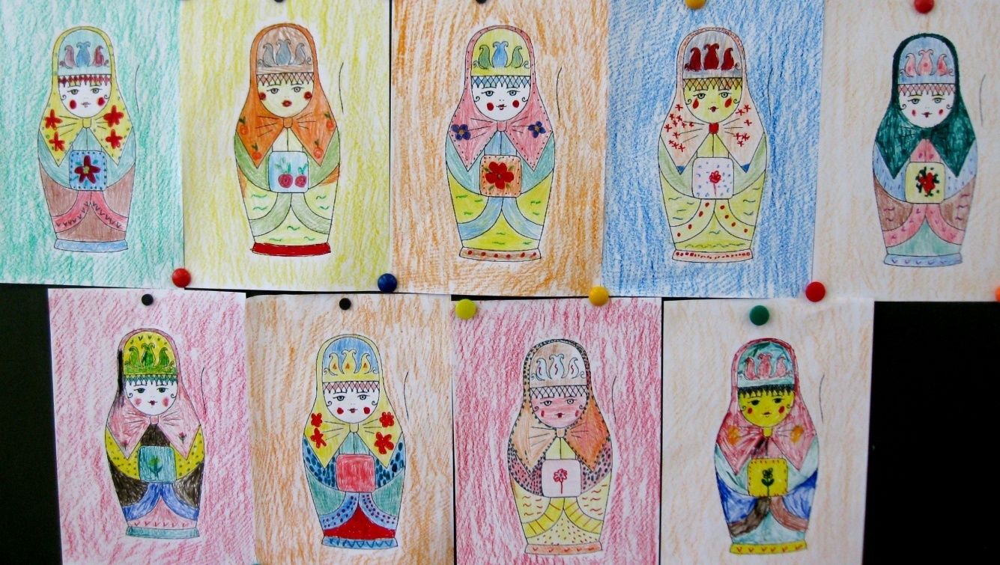
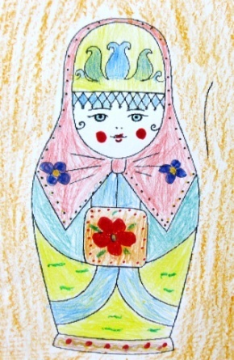
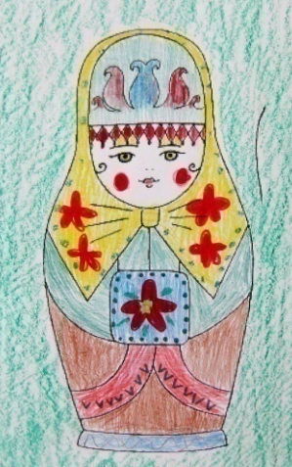
Художественное творчество
«Русская красавица »
В лавке на прилавке матрёшечки стоят,
Удивляет, завлекает затейливый наряд
Сарафаны расписные, щеки зорькою горят,
Матрешки как живые, шлют улыбки всем подряд.

Slide 18
Ожидаемые результаты в ходе музейной деятельности:
У детей сформирован круг представлений о разнообразии игрушки - матрешки, об особенностях русской народной игрушки (материал, форма, цвет, узор) , разучены простейшие элементы росписи, изучены различия семеновских, сергиево –посадских, и полхово- майдановских матрешек, а также расширен и активизирован словарный запас.
В процессе работы в музейном уголке в группе сохранялась доброжелательная, творческая атмосфера, всегда учитывались интересы и желания ребенка, создавались условия для проявления самостоятельности, инициативы и творчества.
Взаимодействие с родителями наших воспитанников дала возможность проявить способности к творчеству, а так жеспособствовала формированию общей культуры семьи
На достигнутом мы не останавливаемся
Мы всегда находимся в творческом поиске.

